Slide 1



Slide 2


一例心衰合并肺部感染病例报告

Slide 3

● 病例简介
摘要
1.独特性：患者流产衣原体肺炎后并发耐碳青霉烯类鲍曼不动杆菌感染，治疗疗程长，预后尚可。
2.背景：患者慢性心衰病人，心脏射频消融术后，合并重症肺炎。

Slide 4
● 患者基础信息
1.人口学信息：63岁，男性，农民
2.主诉：心悸胸闷加重1月余
3.既往史：高血压15年，口服氨氯地平及缬沙坦

Slide 5
● 入院后检查
1.体格检查：
体温36.2℃，脉搏105次/分，呼吸20次/分，血压146/100mmHg，神志清楚，精神一般，右肺闻及湿性啰音，心律不齐，未闻及杂音，腹软，双下肢无水肿。
2.辅助检查：
胸部CT示右肺实变

Slide 6
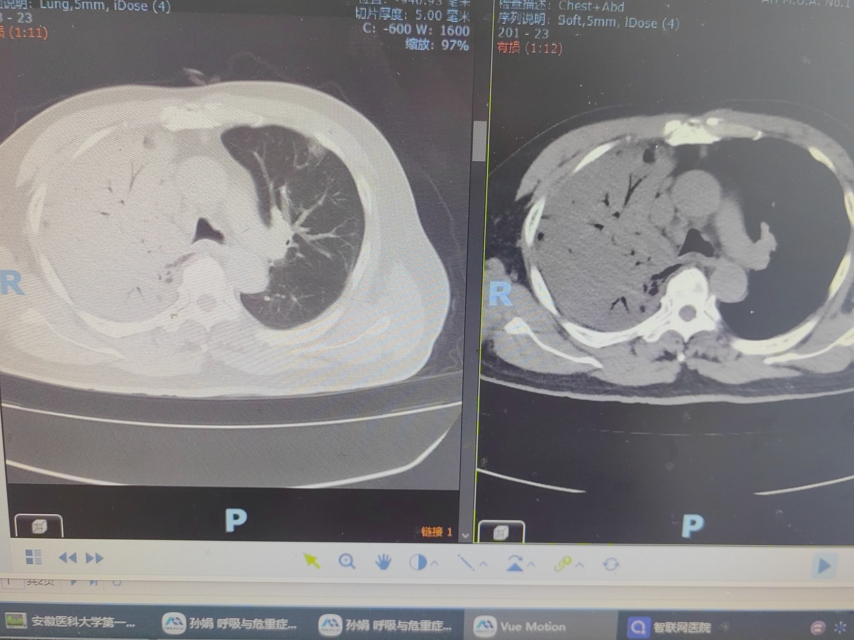
● 入院后检查
3.影像学检查：
右肺实变

Slide 7
● 诊断评估
诊断评估
1.初步诊断：重症肺炎，慢性心衰
2.诊断依据：BALFmNGS检出流产衣原体，痰培养提示CRAB
3.鉴别诊断：排除肺结核及曲霉

Slide 8
● 治疗过程
1.药物：多西环素100mg q12H后改为依拉环素50mg q12H
2.手术：无

Slide 9
● 治疗过程
3.微生物/病理结果：痰培养CRAB
4.方案调整：痰培养出CRAB
5.指标追踪：体温

Slide 10
● 治疗过程
3.时间轴记录:(折线图)
体温变化

Slide 11

● 诊疗体会
1.疗效评价：在抗感染同时动态复查痰培养，及时发现院内获得性感染
2.局限性：无
3.结论：强化病原学筛查可以及时更换抗生素，改善预后

Slide 12
感谢观看
敬请指导

